Slide 1
Proiect Final
Testare Manuala
Griga Octavian
25.04.2024

Slide 2



Test conditions & Test case
Test condition este o condiție sau scenariu care trebuie respectată pentru ca acel test sa fie passed, iar test case este modul în care testăm această condiție sau scenariu.
Test condition poate fi o funcționalitate sau orice altceva pe care dorim să o verificăm. Test case este o abordare pas cu pas pentru a testa funcționalitatea software-ului.
1. NOȚIUNI INTRODUCTIVE
Retesting & Regression
Testing
Retestarea se referă la testarea unei funcționalități sau a unui sistem după ce un defect a fost reparat sau modificat. Scopul acesteia este de a verifica dacă problema a fost rezolvată și dacă funcționalitatea sau sistemul funcționează așa cum ar trebui.
Testarea de regresie este o combinație de taste care ajută la asigurarea faptului că noile modificări aduse codului unei aplicații nu au ca rezultat alte probleme sau afectarea funcționalității deja validate ca fiind corecte.
Cerințele de business
Cerințele de business sunt o listă de cerințe și specificații care descriu ceea ce trebuie să facă un produs sau serviciu pentru a satisface nevoile clienților și ale companiei.
Ele sunt utilizate pentru a defini obiectivele și scopul unui proiect și pentru a asigura că toate părțile sunt de acord cu acestea.
Acestea sunt create de o varietate de persoane, inclusiv managerii de produs și dezvoltatori de software.

Slide 3


ETAPELE PROCESULUI DE TESTARE
TEST DESIGN
TEST IMPLEMENTATION
TEST EXECUTION
TEST PLANNING
TEST ANALYSIS
TEST COMPLETION
-Test planning este o etapa de definire a activităților și resurselor necesare pentru a îndeplini obiectivele de testare. -În aceasta etapă se decid ce parti ale aplicație se doresc testate , se aloca roluri și se definesc criterile de intrare și criteriile de ieșire.
-Teste Analysis este un proces de verificare și analiza a documentației de la client pentru a stabili condițiile de testare. -O abordare proactiva ar consta în sugestii de îmbunătățire asupra cerințelor iar defectele găsite putandu-se remedia mult mai ușor și mai ieftin.
-Test design este o etapa în procesul de testare care răspunde
la întrebarea “cum”
trebuie sa se faca
testarea?
-Aceasta etapă are ca scop crearea cazurilor de testare și definirea structurii activităților de testare pentru proiect.
-În aceasta etapă se validează datele de testare și mediul de test. De asemenea se prioritizeaza testele în funcție de importanța și risc și se grupează pe baza obiectivelor lor.
-Tot în aceasta etapa ne asigurăm ca avem tot ce ne trebuie ca sa putem începe testarea.
- În aceasta etapa se executa cazurile de testare pentru a verifica dacă codul funcțiile sau modulul corespunde cerințelor de business sau cerințelor clientului.
-Rezultatele sunt raportate în programele de testare si bug-urile raportate cand rezultatele actuale nu corespund cu rezultatele așteptate.
-Dacă exista modificări asupra codului se face testarea de regresie pentru a verifica ca schimbările să nu afecteze functionalitatile existente.
-În aceasta ultima etapă se evaluează criteriile de ieșire se finalizează toate activitățile de testare și se documenteaza rezultatele printr-un raport de inchidere a testării.
-Scopul principal este de a ne asigura ca produsul este gata de a fi lansat în producție.
TEST MONITORING AND CONTROL
Este o activitate continuă desfășurată cu scopul de a compara progresul actual cu planul de testare (monitorizare). Dacă se observă riscul de a nu ne îndeplini obiectivele, se iau măsuri de control.

Slide 4


BLACK -BOX TESTING & WHITE-BOX TESTING
TESTARE FUNCȚIONALĂ & TESTARE NON -FUNCȚIONALĂ
Black-Box Testing
White Box Testing
Testarea
Funcțională
Testarea Non-Funcțională
Testarea black-Box este o tehnica de testare a software-ului care examinează funcționalitatea unei aplicații fără a observa structurile sau funcționarea acesteia.Poate include testarea functionala.
White -Box testing sau testare structurala este o tehnica de testare a software-ului care implică testarea structurii interne și a funcționării unei aplicații software.
În aceasta tehnica avem nevoie să cunoaștem și să avem acces la codul sursă.
Testarea funcțională este o modalitate de a determina dacă software-ul sau o aplicație funcționează conform așteptărilor. Testarea funcțională nu este preocupată de modul în care are loc procesarea, ci de faptul dacă procesarea oferă rezultate corecte sau are erori.
Testarea nefuncțională este acel tip de testare a software-ului în care sunt testate aspectele nefuncționale ale construcției software-ului. Printre exemplele de teste nefuncționale se numără testele concepute pentru a evalua capacitatea, performanța, capacitatea de utilizare, recuperarea și portabilitatea.

Slide 5

GRUPAREA TEHNICILOR DE TESTARE
VERIFICATION & VALIDATION
1. Equivalence Partitioning
2. Boundary Value Analysis
3. State Transitioning
4. Decisional Table
Verification evaluează software-ul, prin prisma cerințelor de system , design , cod și cerințele de business pentru a se asigura că îndeplinesc toate criteriile și standardele specificate. Verificarea se mai asigură că software-ul este construit conform nevoilor și specificațiilor de proiectare.
Un bun exemplu ar fi ca înainte de crearea unui buton, trebuie revizuită documentația de design , cerințele și toate specificațiile necesare pentru a putea începe lucrările.
Black-Box Testing
Verification
1. Statement coverage
2. Decision Coverage
White-Box Testing
evaluează software-ul de aceasta data prin prisma nevoilor și cerințelor utilizatorului . Se asigură că software-ul se potrivește scopului propus și îndeplinește așteptările utilizatorului.
Un exemplu de test de validare ar fi ca orice erori ratate în timpul verificării vor fi detectate în timpul testelor de validare
Validation
1.Error guessing
2.Exploratory testing
3.Checklist based testing
Experience Testing

Slide 6
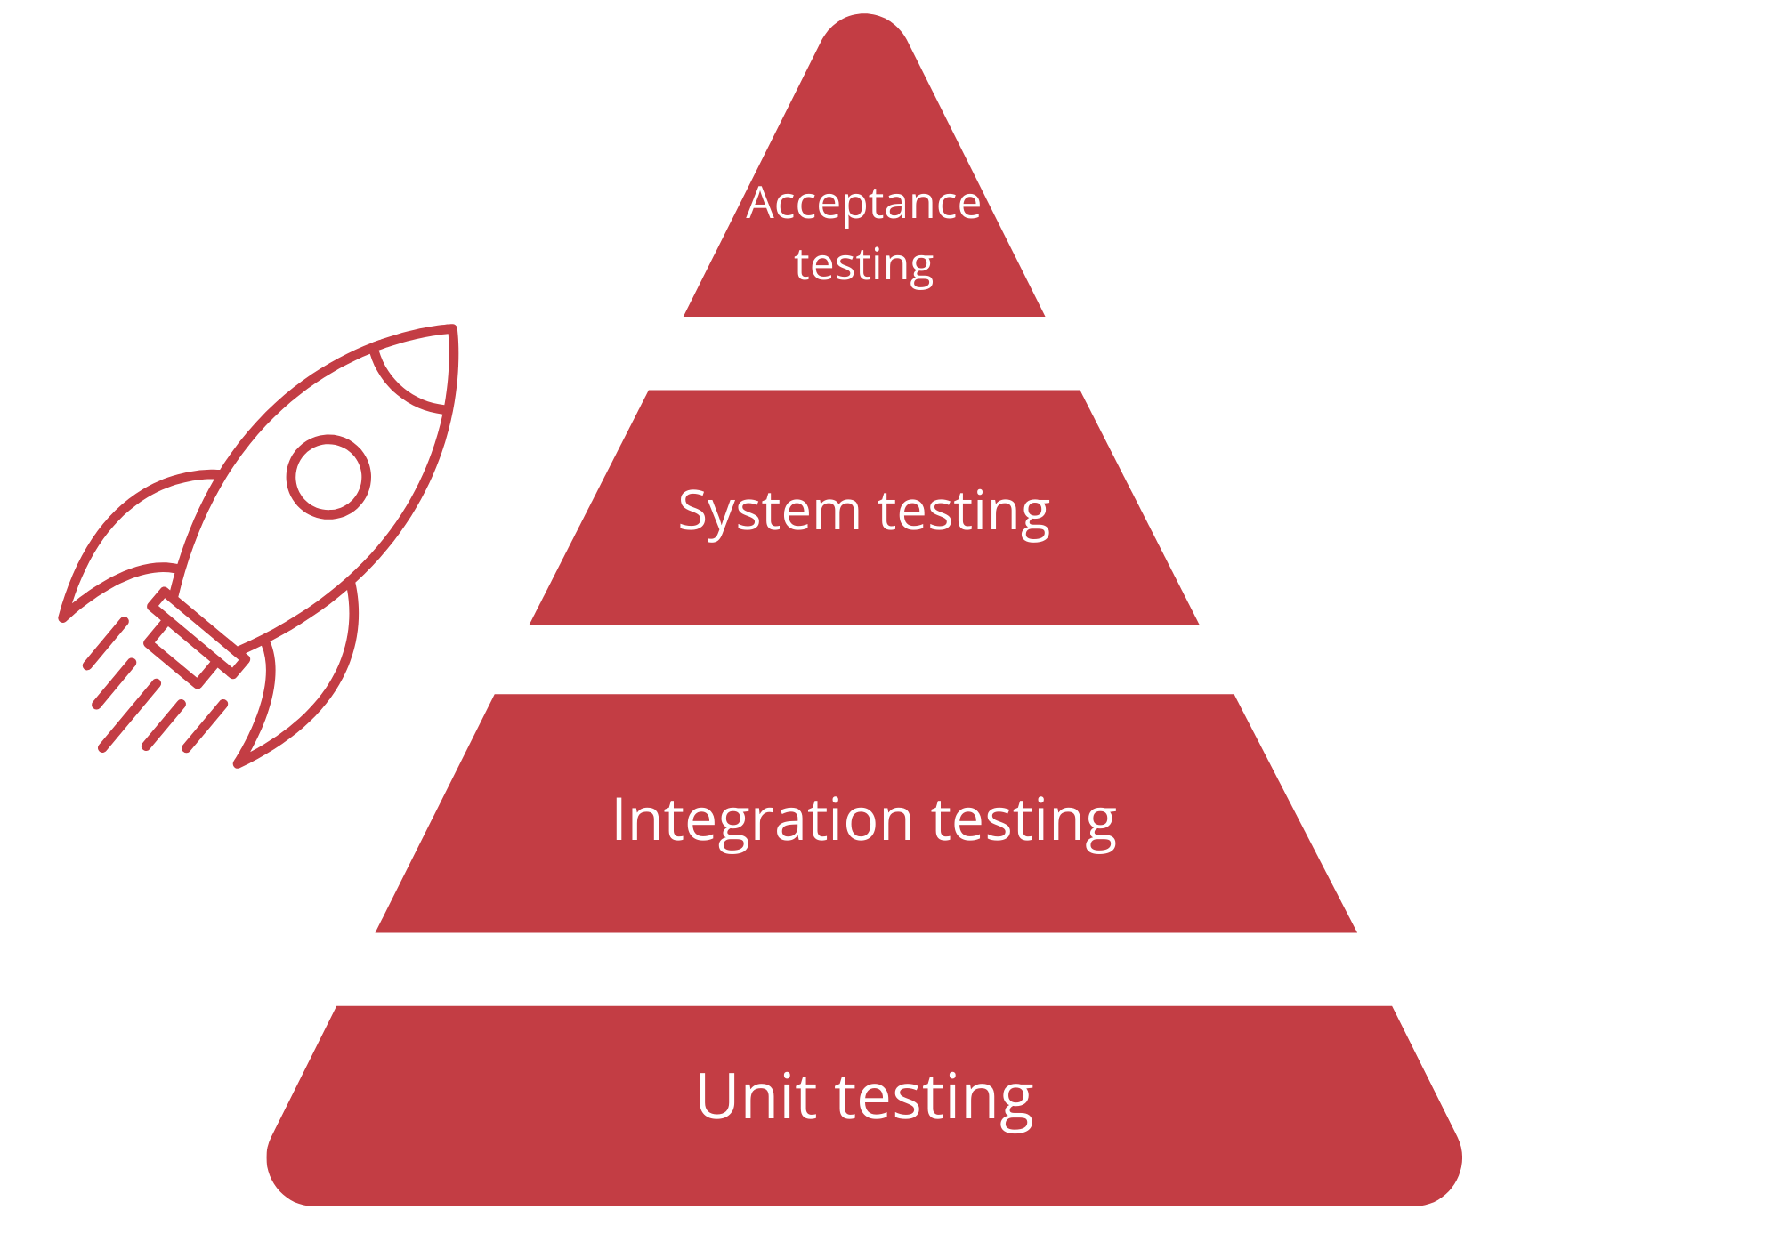
POSITIVE TESTING
VS
NEGATIVE TESTING
NIVELURILE DE TESTARE
Unit testing înseamnă testarea individuală a unor module sau unități .Printr-o unitate, se înțelege cea mai mică porțiune de cod (o funcție, o clasă, o metodă, modul) care poate fi testată separat. Acest tip de testare se mai numește testarea de componente.
Testarea pozitivă este un tip de testare care se efectuează pe o aplicație software prin introducerea unor seturi de date valide. Aceasta verifică dacă aplicația software se comportă conform așteptărilor și face exact ceea ce se așteaptă să facă cu introducerea de date valide.
Integration Testing testarea de integrare se face atunci când
componentele sunt conectate între ele, dar încă nu este sistemul complet
integrat .Scopul este de a se verifica dacă funcționează corect după ce au fost conectate sau sa se gaseasca posibilele defectele cat mai devreme în procesul de testare.
Acceptance Testing verifică dacă software-ul este pregătit pentru a fi lansat în producție și pentru a fi folosit de utilizatorii finali (end users). Acest tip de testare este ultimul la nivel de testare.
Tipuri de acceptance testing:
-User Acceptance Testing (UAT),
-Operational Acceptance Testing (OAT),
-Alpha Testing (se testează în cadrul companiei sau de potențiali utilizatori),
-Beta Testing (se testează de utilizatori reali).
Testarea negativă este o metodă de testare efectuată pe o aplicație software prin introducerea date invalide sau necorespunzătoare. Se verifică dacă aplicația software se comportă conform așteptărilor cu input-urile negative sau nedorite ale utilizatorului. Scopul testării este de a se asigura că aplicația software nu se blochează și rămâne stabilă cu date invalide.
System testing este menit să testeze produsul de software ca un întreg. Odată ce toate componentele au fost integrate și testele de integrare au trecut, software-ul este pregătit pentru system testing.

Slide 7
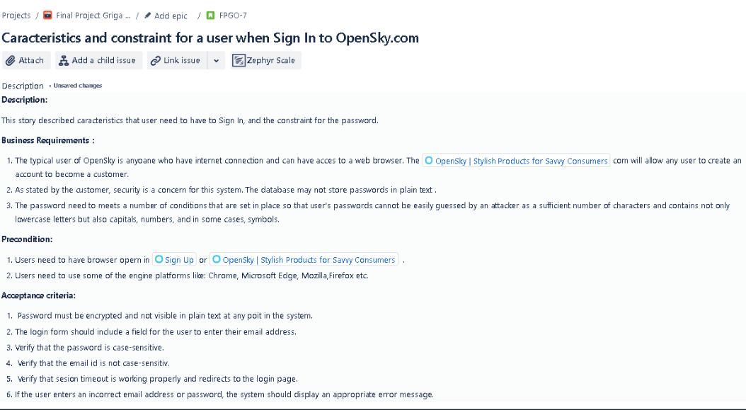
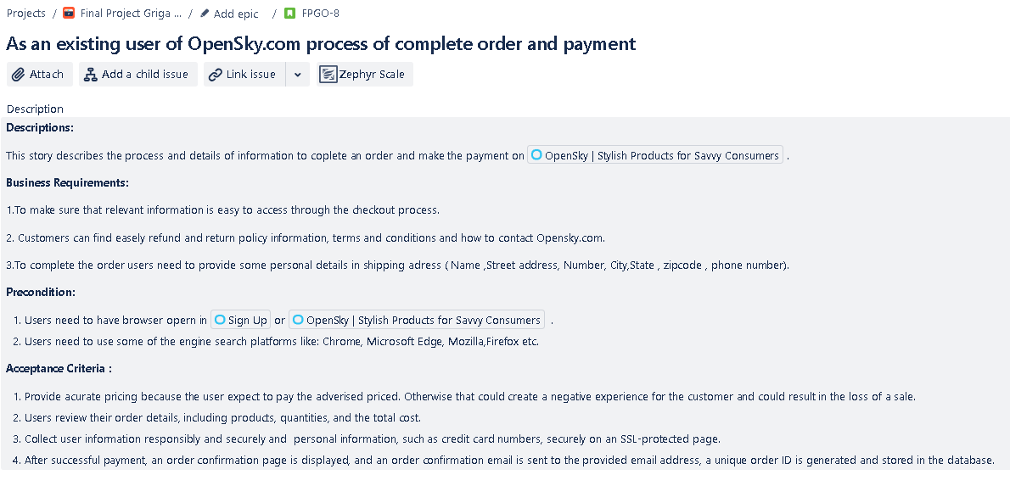
2. ASPECTE PRACTICE
CERINȚE DE BUSINESS OPENSKY.COM
În aceasta secțiune se descriu cerințele de business pentru două epic-uri ale site-ului OpenSky.com

Slide 8
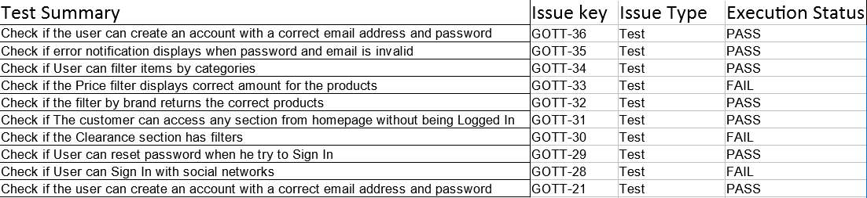

CONDIȚIILE DE TESTARE
Condițiile de testare au fost create în JIRA- Zephyr Squad. S-au analizat functionalitati ale userului de Sign-Up cat și Sign In cât și functionalitatiile .

Slide 9
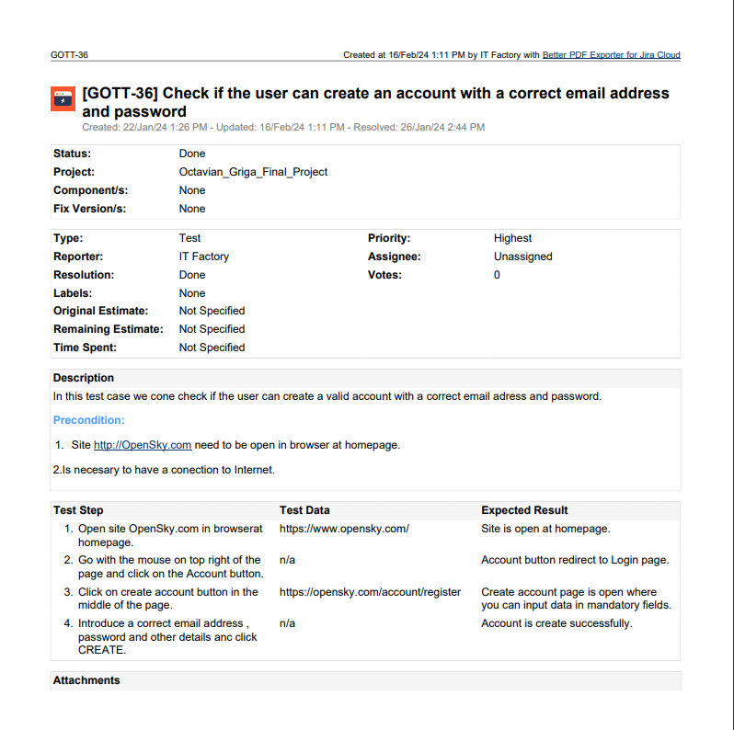
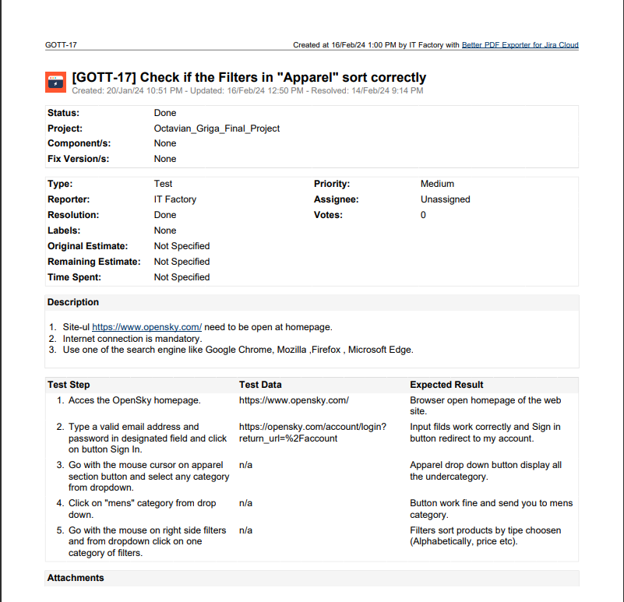
TEST CASES
La aceste exemple de test cases se testează o functionalitate a site-ului cat și crearea unui cont de către un user cu o adresa de email și o parola validă. Se folosește testarea funcțională și de sistem , testele fiind executate în JIRA primul avand o prioritate mare iar al doilea o prioritate medie.

Slide 10
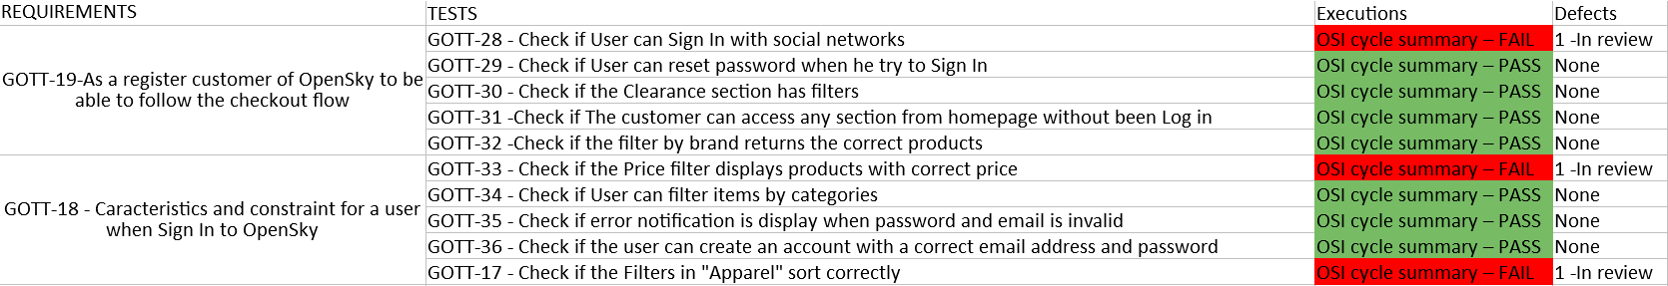
MATRICEA DE TRASABILITATE
În aceasta Matrice de Trasabilitate este reprezentată sub forma de tabel relația dintre cerințele utilizatorului și cazurile de testare. Aceasta Matrice are ca scopul controlului calității și pentru a ne asigurarea că fiecare cerință este testată corespunzător. Au fost testate două story-uri ale site-ului OpenSky.com care au fost facute în conformitate cu cerințele de business ale clientului și documentația aferentă.
Primul STORY cuprinde 5 teste dintre care:
4 se găsesc în status-ul PASS și 1 test în status-ul FAIL la care au fost găsite probleme la unul dintre pașii de reproducere în care User-ul nu se poate loga cu o alta alternativa de social networking și care ar avea efect asupra viitorilor useri care vor sa cumpere de pe aceasta platforma.
Al doilea STORY cuprinde 5 teste dintre care:
3 se găsesc în status-ul PASS și 2 teste în status-ul FAIL la care au fost găsite probleme de a filtra corespunzător articolele sau chiar lipsa filtrelor la unele categorii, care ar putea avea impact de a reduce numărul de clienți care potrivit criteriilor de sortare pot găsi ce căuta într-un mod cat mai rapid și de a achizitiona produsele.

Slide 11
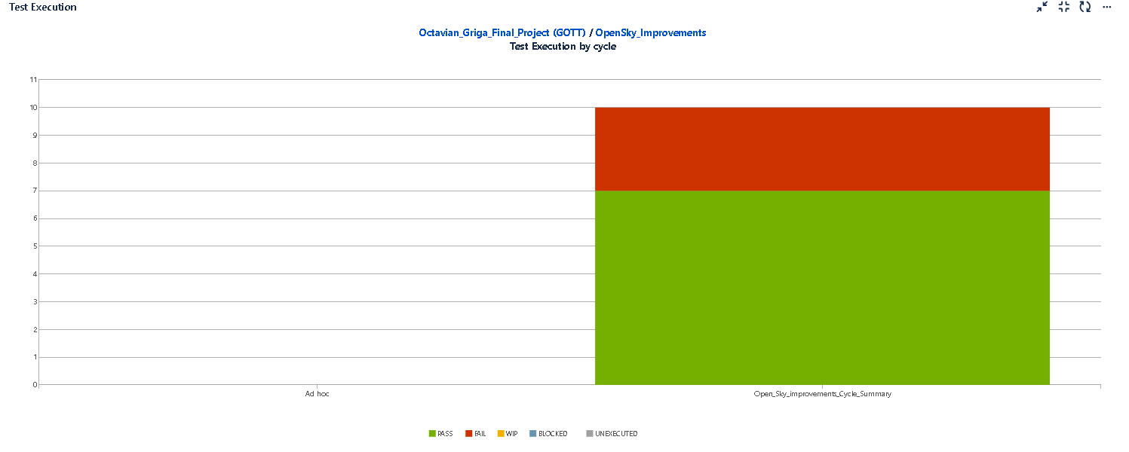
RAPORTUL GENERAT DIN APLICAȚIA JIRA DIN SECȚIUNEA DASHBOARDS
Acest raport de execuție a fost generat pe baza testelor efectuate în JIRA asupra site-ului OpenSky.com unde se poate vedea mai exact numărul testelor efectuate pentru acest proiect cât și procentajul testelor :
7 tests PASS
3 tests FAILS

Slide 12
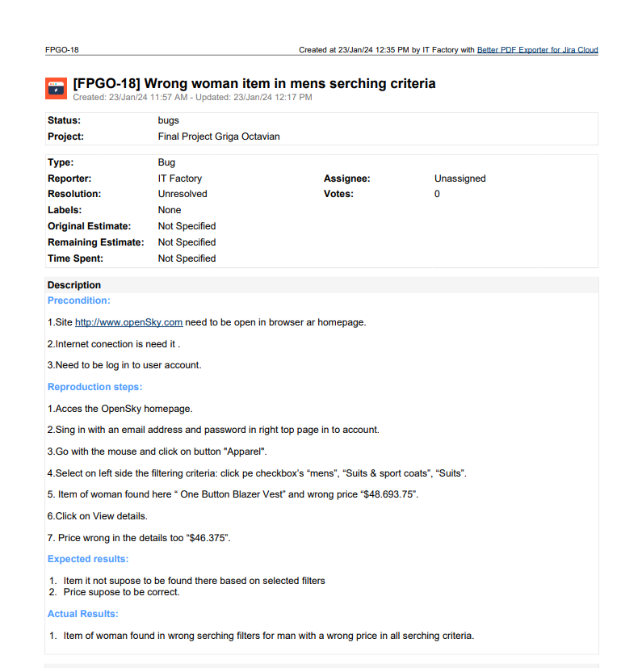
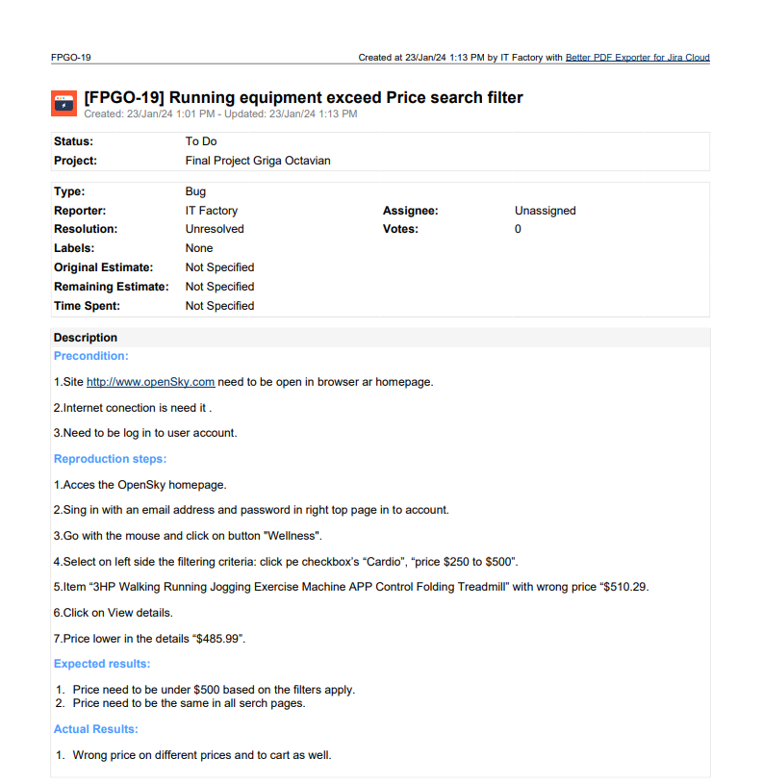

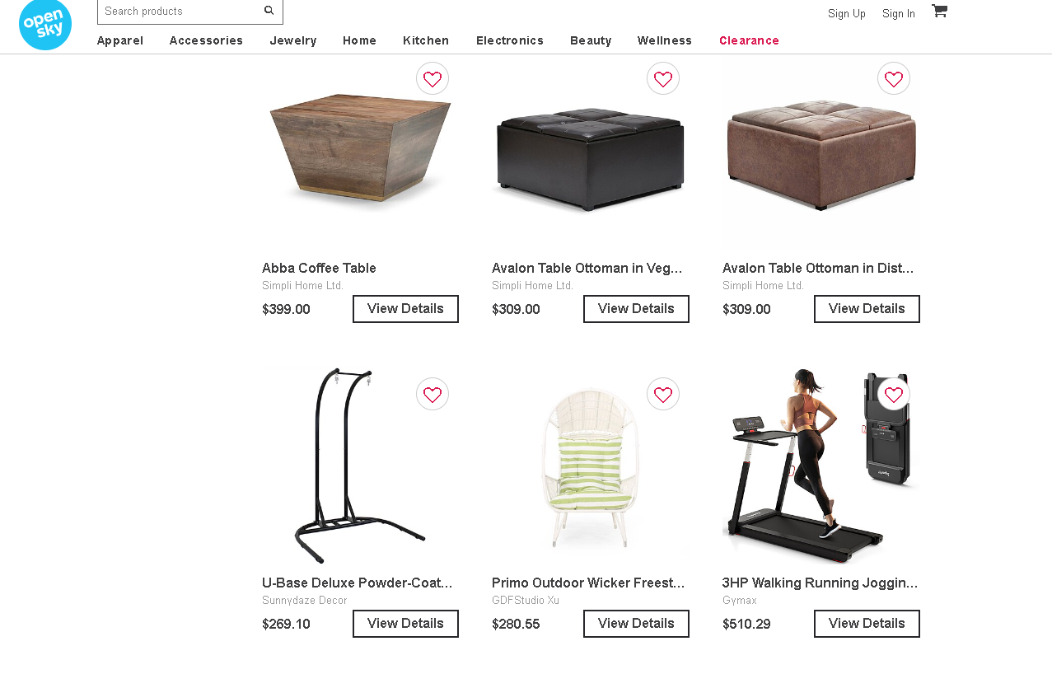
BUG TICKET
Aceste rapoarte de defect au fost create și generate din JIRA pe baza erorilor găsite. Aceste bug-uri au o severitate medie spre majoră și fixarea acestora este o sarcină importantă care trebuie efectuata eficient și rapid pentru a menține integritatea companiei și pentru a oferi satisfacția clienților.

Slide 13
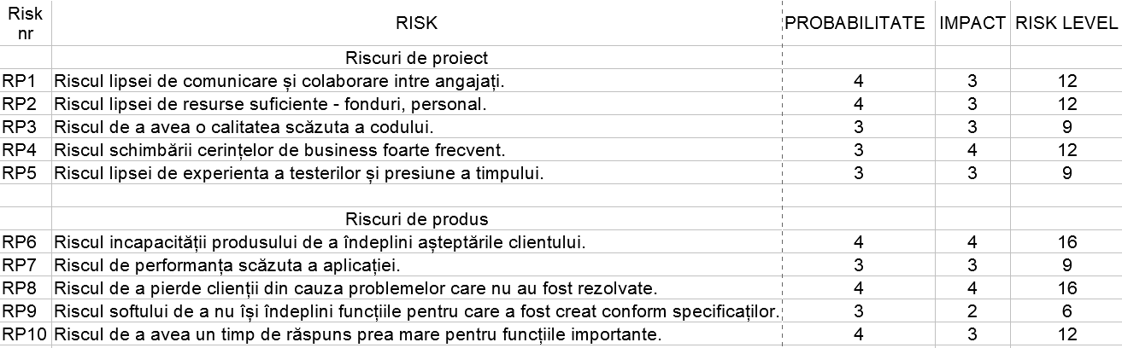
ANALIZA DE RISC - MATRICE
 |  | IMPACT
 |  | INSIGNIFICANT 1 | MINOR 2 | MEDIUM 3 | MAJOR 4 | SEVERE 5
PROBABILITY | ALMOST CERTAIN | MEDIUM | MEDIUM | HIGH | CRITICAL | CRITICAL
 | LIKELY |  |  | RP1,RP2,RP10 | RP6,RP4,RP7
 | MODERATE |  | RP9 | RP3,RP5,RP6
 | UNLIKELY
 | RARE
RP1 -Lipsa de comunicare și colaborare între angajați poate duce la intarzieri de livrare a produsului și creșterea costului de livrare.
RP2 -Fondurile și resursele proiectului pot fi alocate altor proiecte cu prioritate ridicată din organizație sau reducerea costurilor la nivelul unei organizații, ceea ce ar putea duce la fonduri și resurse reduse pentru proiect care va afecta și resursele de testare.
RP3 -Definirea slabă a cerințelor sau calitatea scăzută a codului duce la
RP4- Definirea slabă a cerințelor de business sau schimbarea lor frecventa duce la interpretări diferite de către clienți și echipele de dezvoltare/testare și mai apoi la defecte suplimentare și probleme de calitate.
RP5-
RP6-
RP7-
RP8-
RP9-
RP10-

